Slide 1
GLASIO ®
Zvukoabsopční skleněný panel
Ing. Michal Šitych
AVETON s.r.o

Slide 2
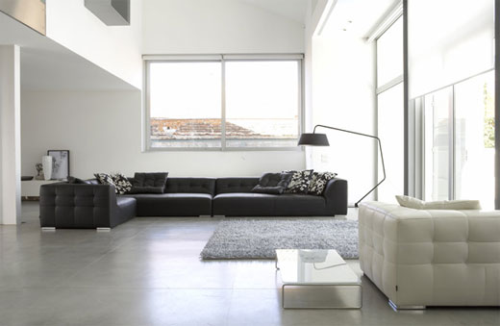
Proč GLASIO ® ?
Současný trend interiérového designu
pohledový beton
prosklené příčky
minimalistický nábytek
=> Absence prvků prostorové akustiky, které korespondují se současným trendem interiérového designu.
Následek:
špatná srozumitelnost
vysoká hlučnost
podrážděnost
špatná produktivita práce

Slide 3
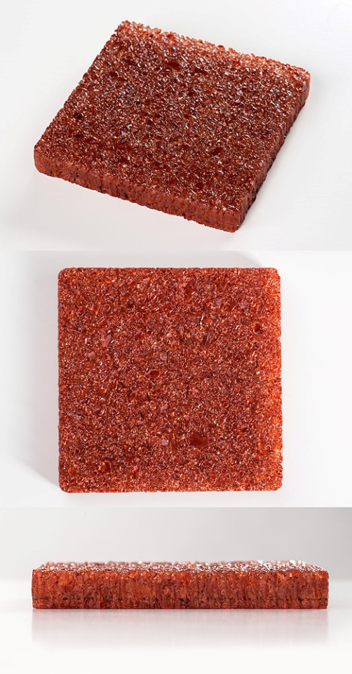
GLASIO ® – základní charakteristika
Zvukoabsorpční skleněný panel GLASIO® slouží pro optimalizaci prostorové akustiky v interiérech.
Je tvořen vzájemně teplotně spojenými skleněnými částicemi.
V současné době neexistuje skleněný materiál, který vykazuje průsvitnost, třpytivost a současně i vysoký činitel zvukové pohltivosti.
Sklo je vnímáno pouze jako ryze odrazivý materiál.

Slide 4
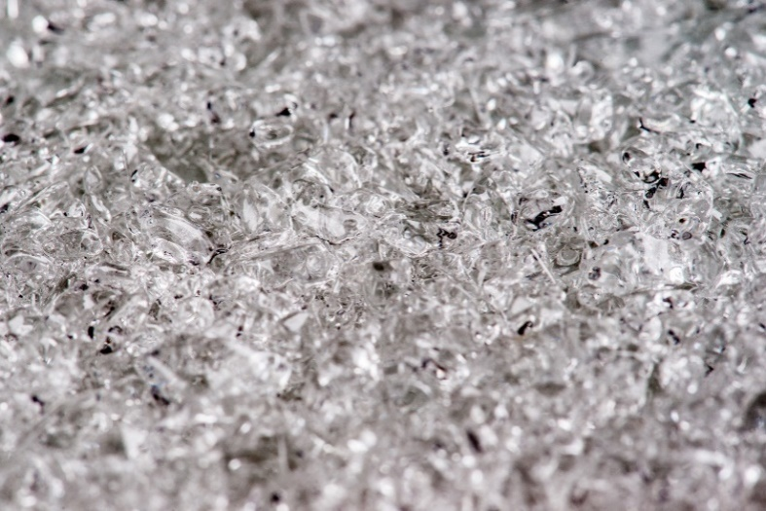
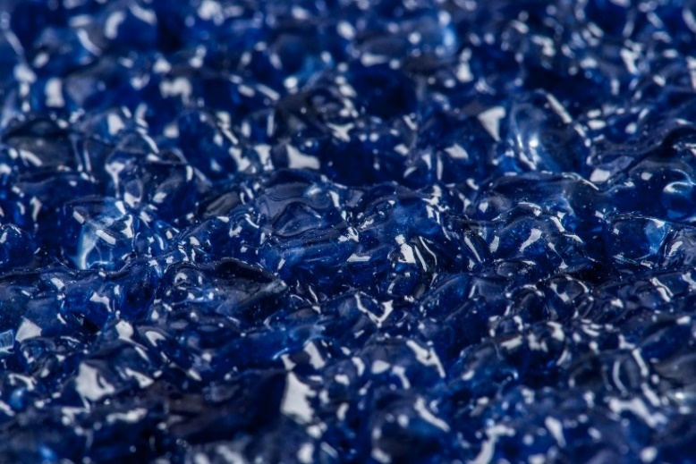
GLASIO ® – struktura materiálu
Nezaměnitelný vzhled materiálu vzniká použitím skleněné drti různých frakcí jednodruhového recyklátu. Díky této technologii výroby, která se nazývá sintrování, dochází ke zvýšení třpytivosti a k tzv. 3D efektu, který je umocněn hlavně v probarvovaných panelech.
Panely jsou pojeny pouze teplem a neobsahují žádné další příměsi.

Slide 5
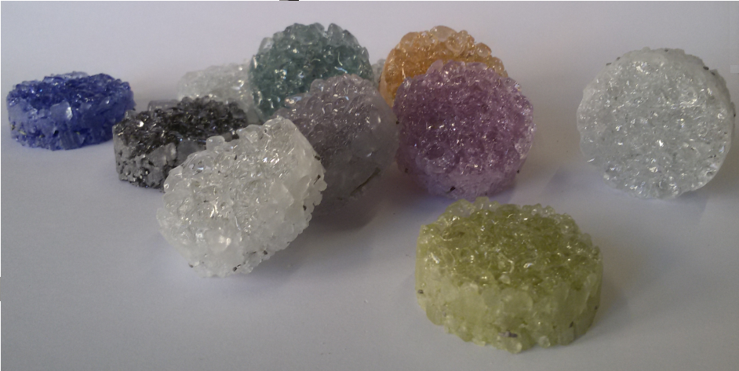
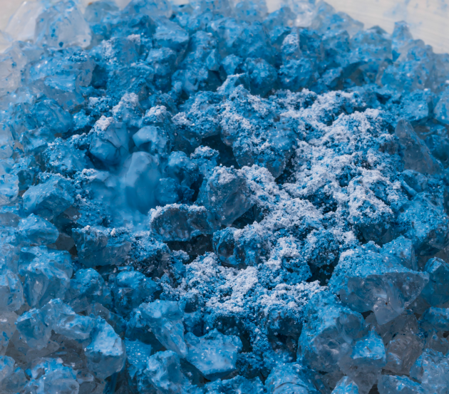
GLASIO ® – barvy
Standardní barvení se provádí ve hmotě pomocí speciálních barvících přísad.
Speciální aplikací je povrchové pokovení, kterým lze docílit zlatého příp. stříbrného třpytivého povrchu.

Slide 6
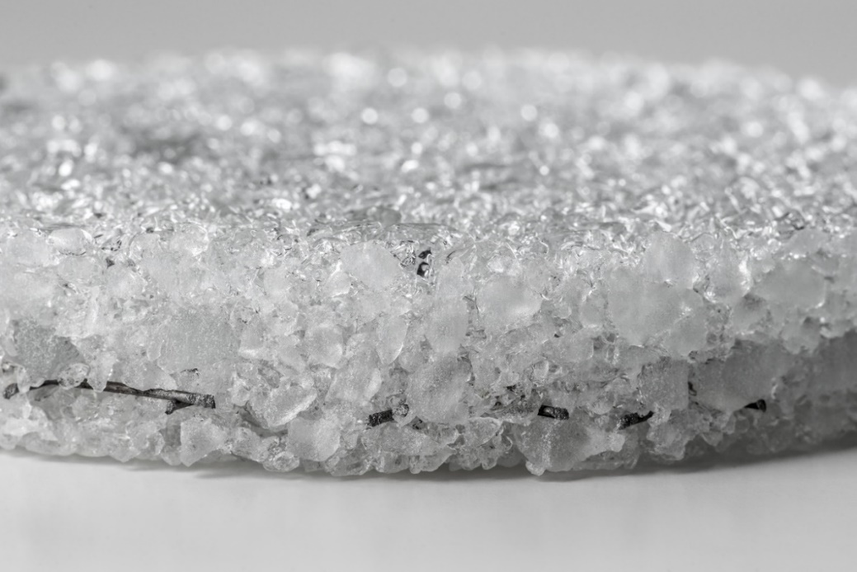
GLASIO ® – bezpečnost
Vyšší bezpečnost panelů je zajištěna zatavením sítě z nerezové oceli.
Při rozbití nedochází k uvolňování velkých skleněných střepů.

Slide 7
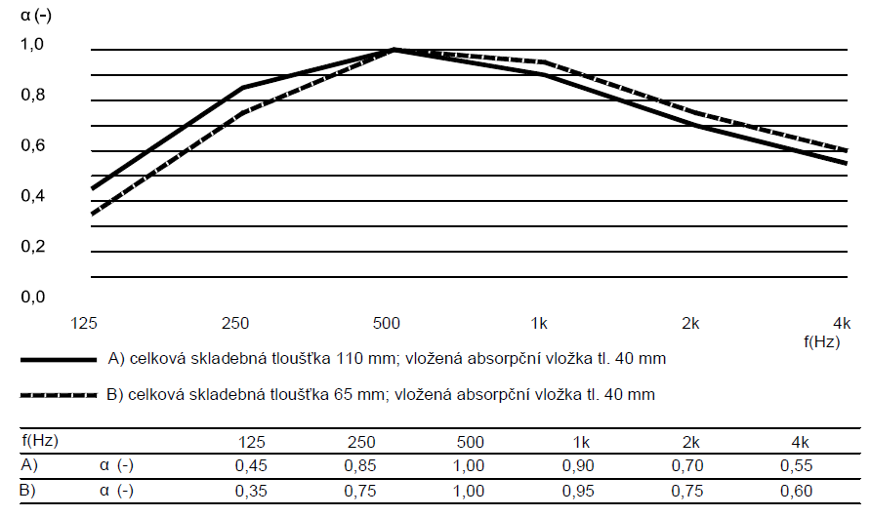
GLASIO ® – činitel zvukové pohltivosti
Z panelů GLASIO®lze vytvořit stěnový akustický obklad, oboustrannou příčku, nebo lze jej použít jako originální solitérní prvek.
Pro maximální akustický efekt se však nejčastěji montují na stěnu pomocí systémové nosné konstrukce
Obklad se vyznačuje vysokou akustickou efektivitou – v řečovém pásmu pohltí až 90 % zvukové energie.

Slide 8
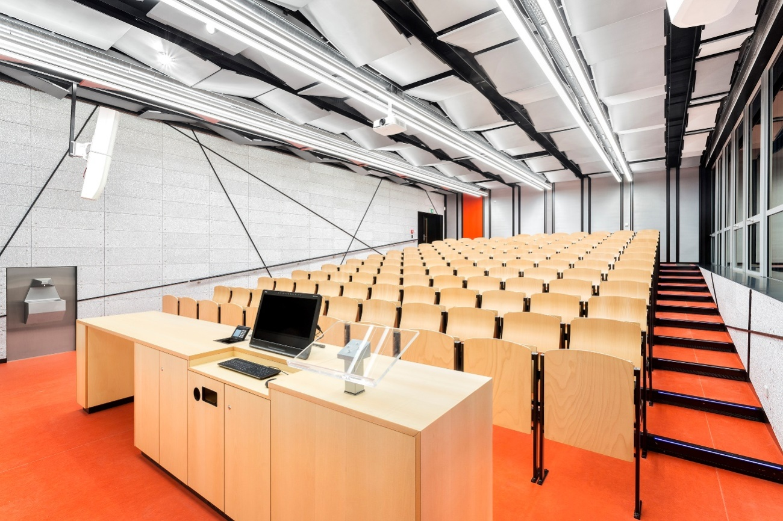
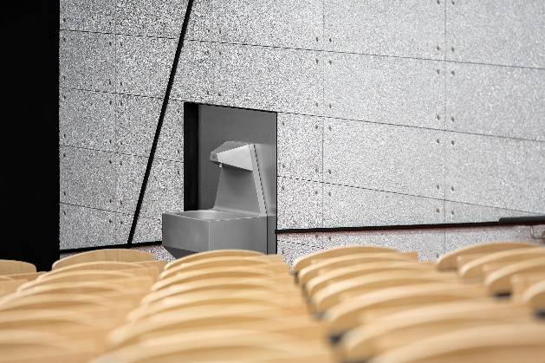
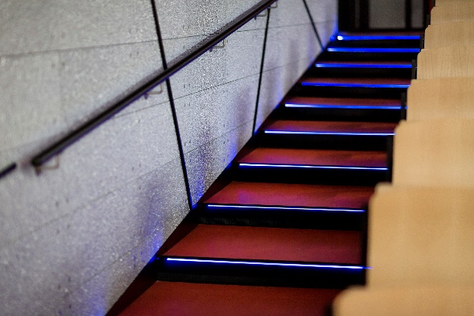
GLASIO ® – realizace poslucháren na ČVUT

Slide 9
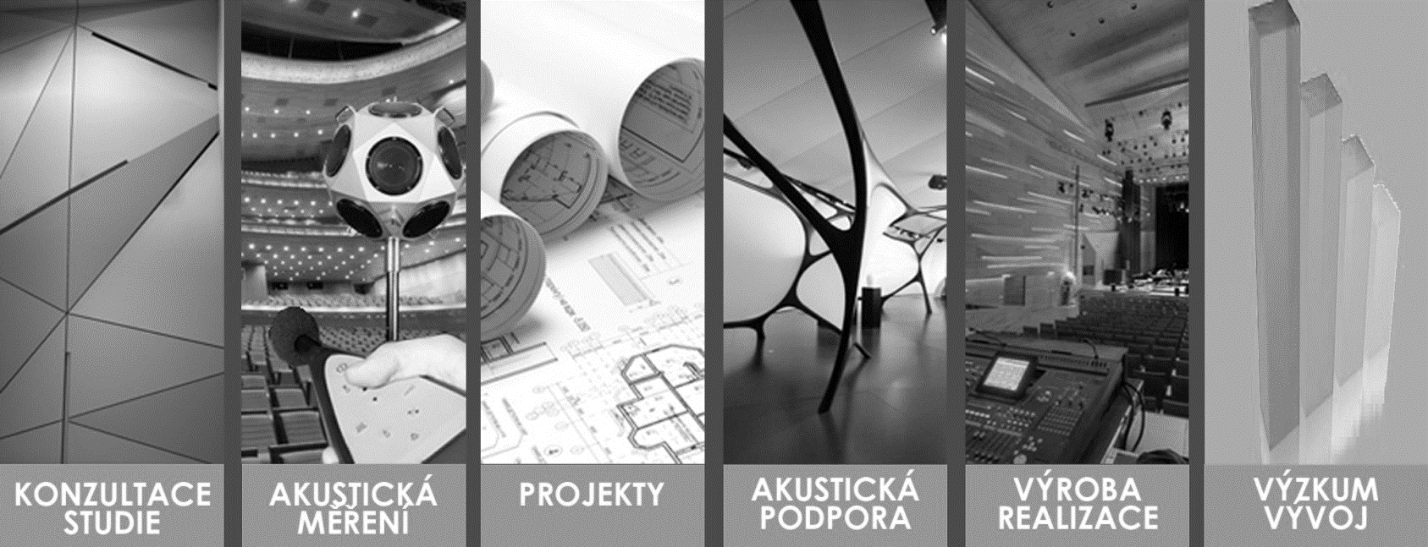
DĚKUJEME ZA POZORNOST
AVETON s.r.o.
tel.: +420 777 003 302
e-mail.: info@aveton.cz

